Slide 1

2.3.2 TEC-2机的简化逻辑框图
组员：夏意晨、王志升、王笑天、侯刘威

Slide 2
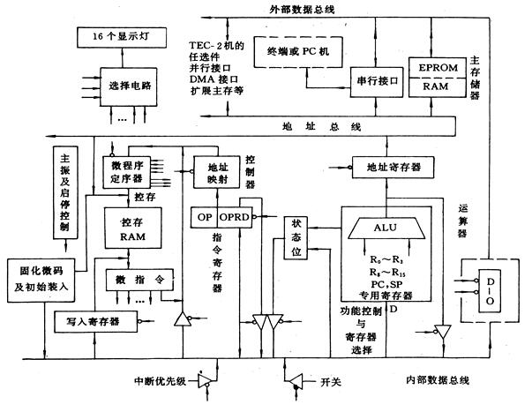

Slide 3
为什么要学TEC2的简化逻辑框图
在详细讲解TEC-2机各部件的具体组成与运行原理之前，先看懂TEC-2机的简化逻辑框图是很有益处的，这对理解TEC-2计算机的整机结构、各功能部件之间的连接关系至关重要。

Slide 4
在简化逻辑框图上可以看到：
1.运算器部件
2.控制器部件
3.主存储器部分
4.总线部分
5.其他部分

Slide 5
运算器部件

Slide 6
主要由4片AM2901芯片组成，还包括由一片Gal20v8组成的状态寄存器，以及其他一些附加电路

Slide 7
控制器部件

Slide 8
主要有一片AM2910实现的微程序定序器、7片6116的RAM芯片与2片2716ROM芯片组成的控存、2片2716芯片组成的地址映射部件

Slide 9
主存储器部件

Slide 10
4KW的ROM区用于放监控程序、2KW的RAM区用于放用户程序和数据

Slide 11
总线部分
总线部分

Slide 12
地址总线

Slide 13
地址总线的输入信号只有一组，来自地址寄存器，地址寄存器只能接受来自运算器的结果输出信号（不合理但节省器件）；还用于微程序控制存储器的写入。

Slide 14
外部数据总线

Slide 15
内部数据总线

Slide 16
数据总线分为外部数据总线（DB）和内部数据总线（IB），DB在主存和外设接口一方，IB在CPU 一方，他们通过2片8位的双向三态门连接起来
三态门上的2个控制信号
/MIO用于片选，当其为低时，三态门处于工作状态，否则，使内部与外部数据总线逻辑上断开。
/WE用于决定数据的传送方向，为低时，数据从内部总线传到外部总线，为高时，数据则从外部总线传向内部总线

Slide 17
内部数据总线的信号输入来源：
①16个钮子开关，用于手拨方式输入数据或地址；
②运算器的16位输出；
③外部数据总线传来的数据；
④中断向量寄存器的16位输出；
⑤处理机状态字（C,Z,V,S 4个标志位和中断优先级）；
⑥指令寄存器的低位字节（入/出端口地址或相对寻址的位移量）
内部数据总线的输出信号送出到：
①运算器的16位D输入端；
②外部总线；
③指令寄存器；
④可写控存的写入寄存器的16位的四个字段的输入端；
⑤AM2910的10位地址输入端

Slide 18
其他部分

Slide 19
主振与启停控制

Slide 20
主振的频率和脉冲宽度可调

Slide 21
指示灯的驱动和显示内容选择电路

Slide 22
串行接口电路

Slide 23
2片Intel8251芯片、1片MC1488和1片MC1489芯片（实现电平转换）和1片端口地址译码器74LS138芯片组成。

Slide 24
其他小细节
● TEC-2机可以单步执行，也可以连续执行，有专门的控制开关，如果死机可以按RESET按钮，并且RESET操作不会破坏用户已写入到主存中的数据

Slide 25
谢 谢

